Slide 1
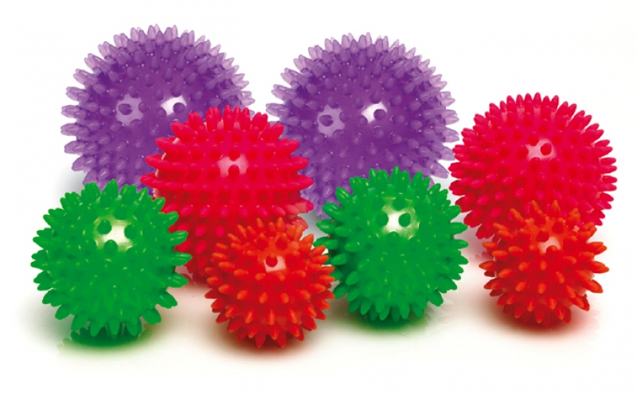
«Использование Су-Джок терапии с детьми младшего дошкольного возраста»
Подготовила воспитатель
Романюк Екатерина
Анатольевна

Slide 2
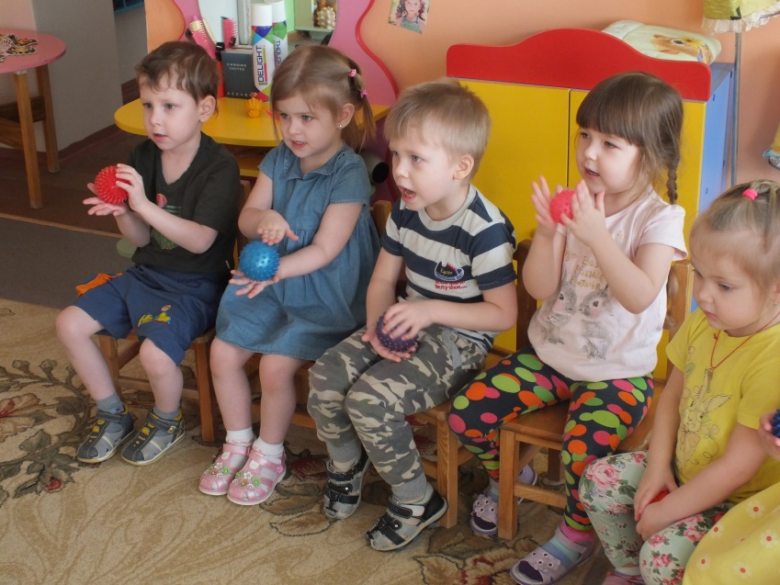
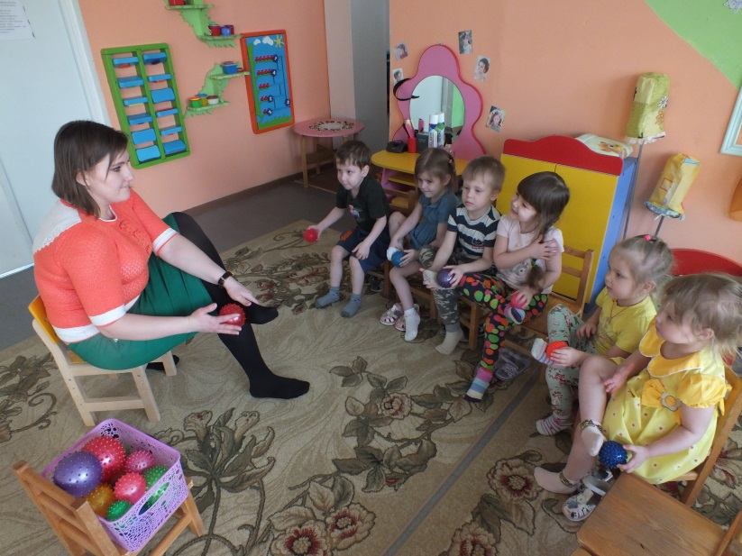
Актуальность. Формирование здоровья детей - одна из основных проблем в современном обществе. Дошкольный возраст наиболее ответственный этап в жизни каждого человека. Именно в этом возрастном периоде закладываются основы здоровья.

Slide 3
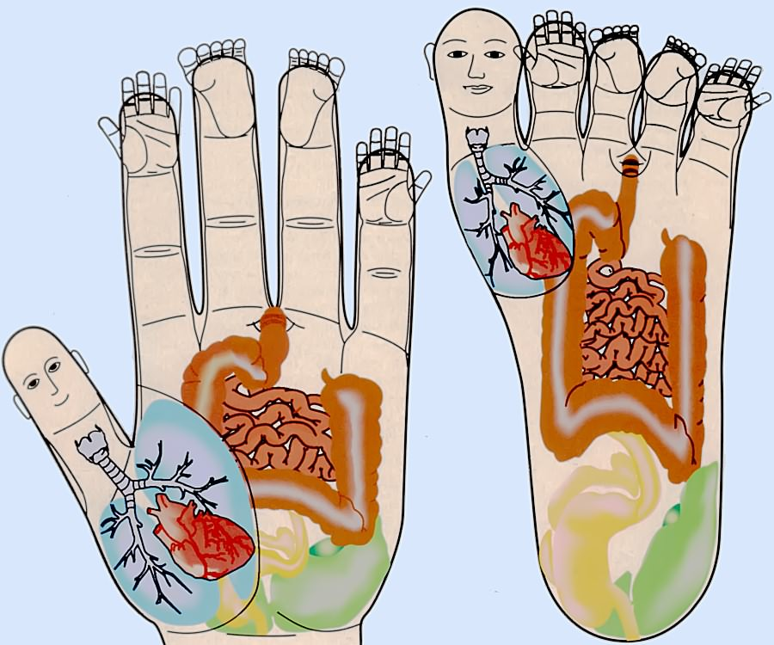
Су-Джок в переводе с корейского дословно означает
ДЖОК-нога
Су-кисть

Slide 4
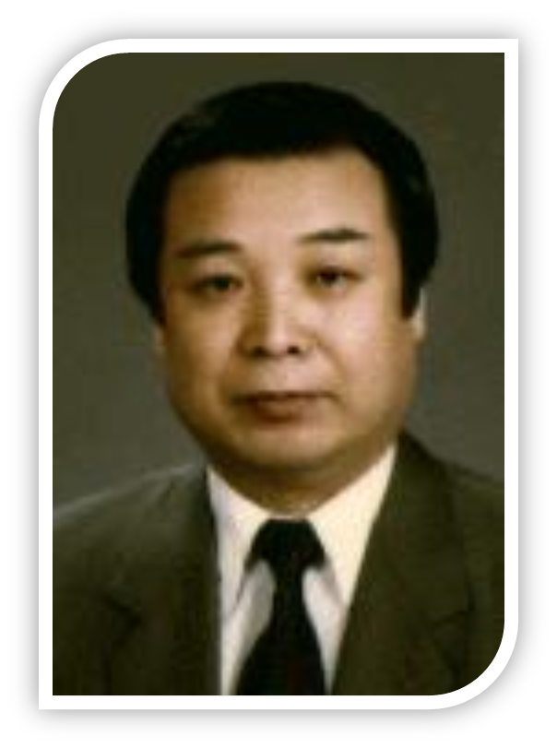
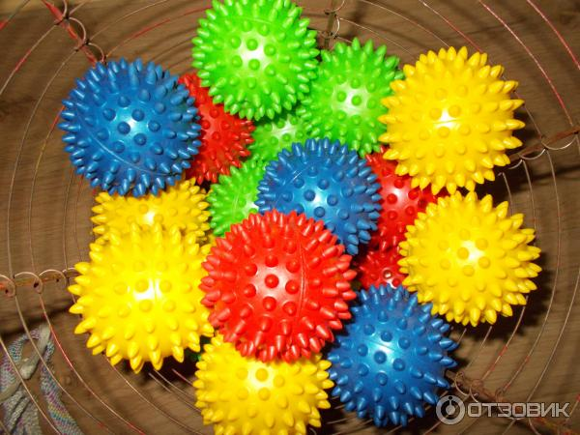
Метод Су-Джок терапии разработан корейским профессором Пак Чже Ву в 1986 году, обладает высокой эффективностью, безопасностью и простотой, базируется на традиционной акупунктуре и восточной медицине

Slide 5
Цель: сохранение и укрепление здоровья детей, повышение иммунитета с помощью использования Су-Джок
Задачи:
Оздоровительные:
• сохранить психофизическое здоровье ребенка;
• формировать основы личной гигиены;
• формировать потребность к поддержанию своего организма в естественном здоровом состоянии;
• углубление воздействия на детей с отклонением в состоянии здоровья.
Образовательные:
• осознанно воспринимать значение профилактико-оздоровительной системы Су Джок и использовать ее в практической деятельности;
• сформировать в сознании ребенка чувство неразрывности с природой;
• включить ребенка в процесс самооздоравливания на уровне знаний, умений, навыков;
• дать элементарные анатомические и физиологические характеристики человека.
Воспитательные:
• воспитывать привычку к здоровому образу жизни в ДОУ и семье;
• воспитание культуры здоровья;
• формирование нравственных качеств: забота об окружающих, родителях, умения во время прийти на помощь и оказать ее.

Slide 6
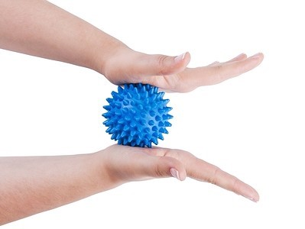
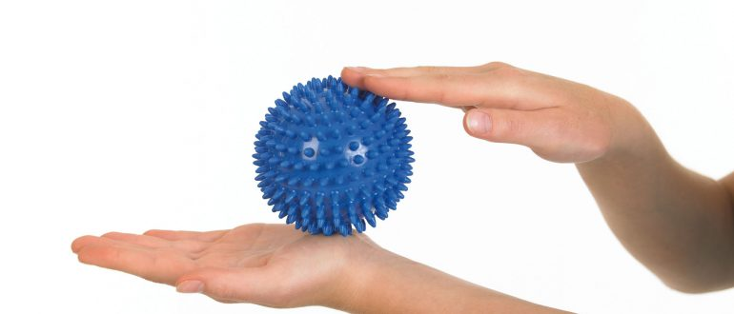
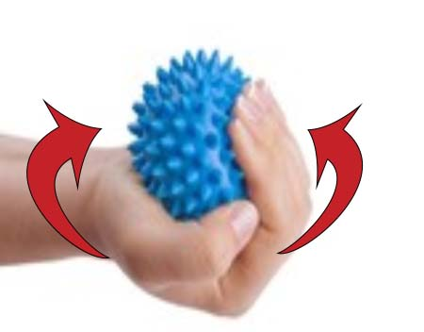
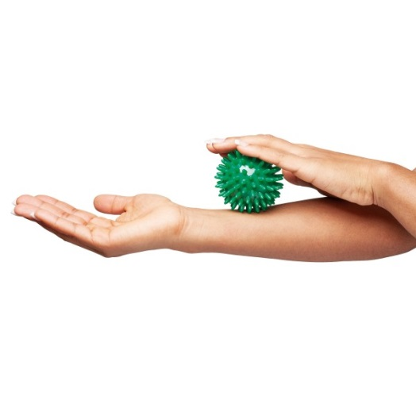
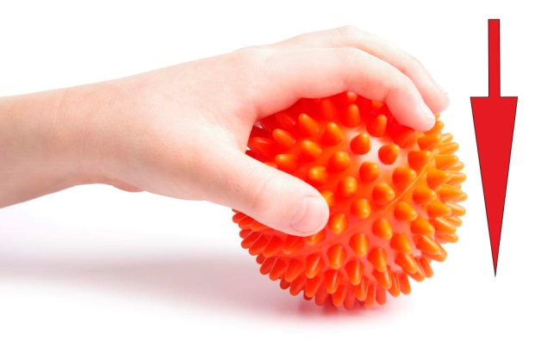
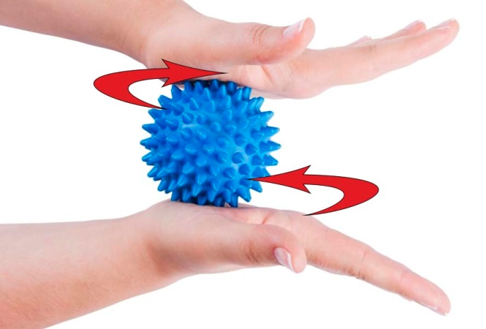
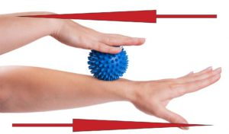
Виды упражнений с Су- Джок

Slide 7
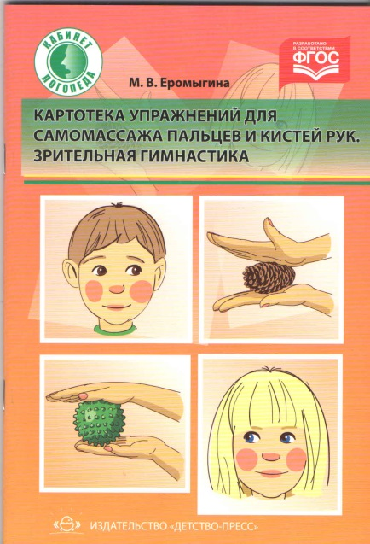
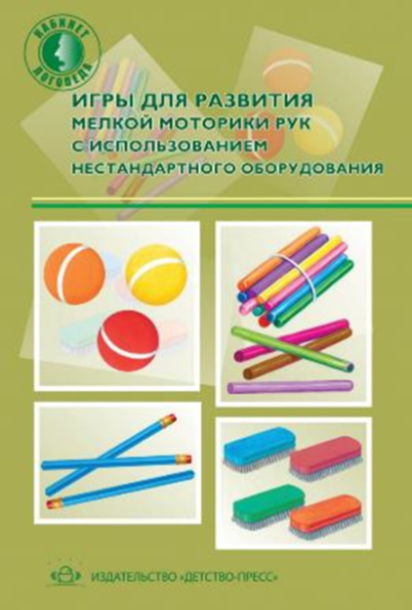
ЭТАПЫ РЕАЛИЗАЦИИ
1 этап подготовительный
1.Изучение методики «Су – Джок».
2.Создание условий для внедрения метода «Су – Джок».
3.Подбор материала для внедрения данного метода.
4.Составление картотеки пальчиковых игр, сказок.
5. Включение пальчиковых игр с использованием Су-Джок терапии в конспекты разных видов занятий, в утреннюю гимнастику, физкультминутки, в свободную деятельность
.

Slide 8
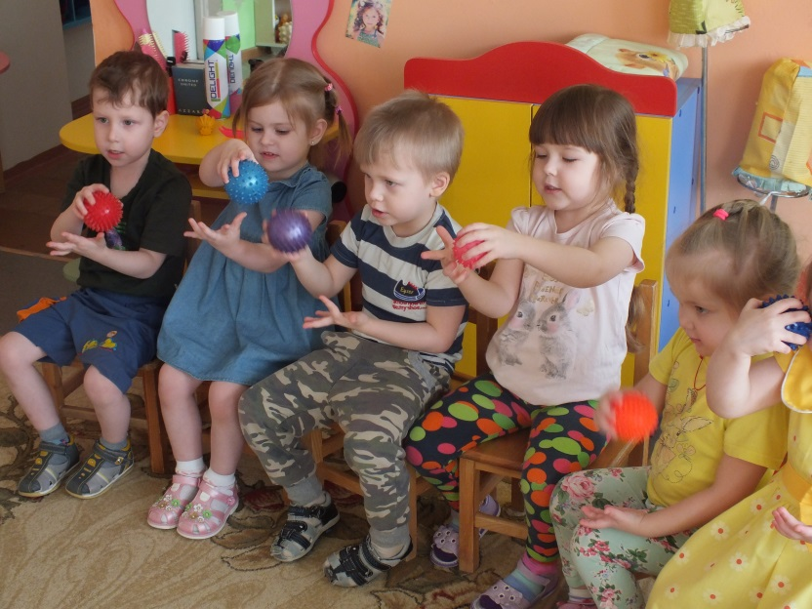
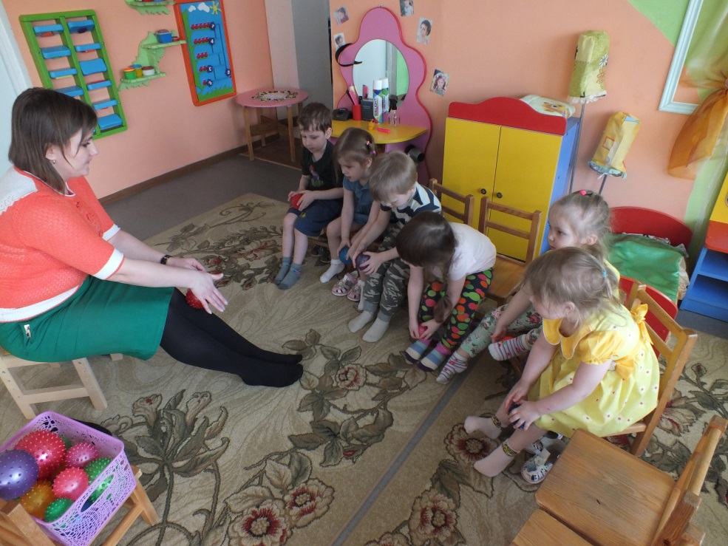
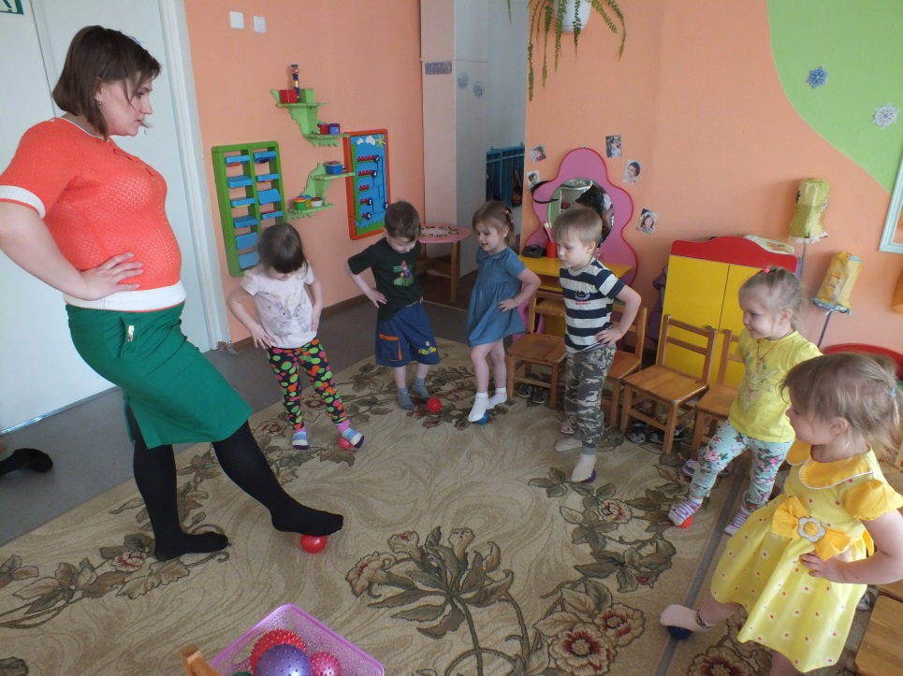
2 этап ПРАКТИЧЕСКИЙ

Slide 9
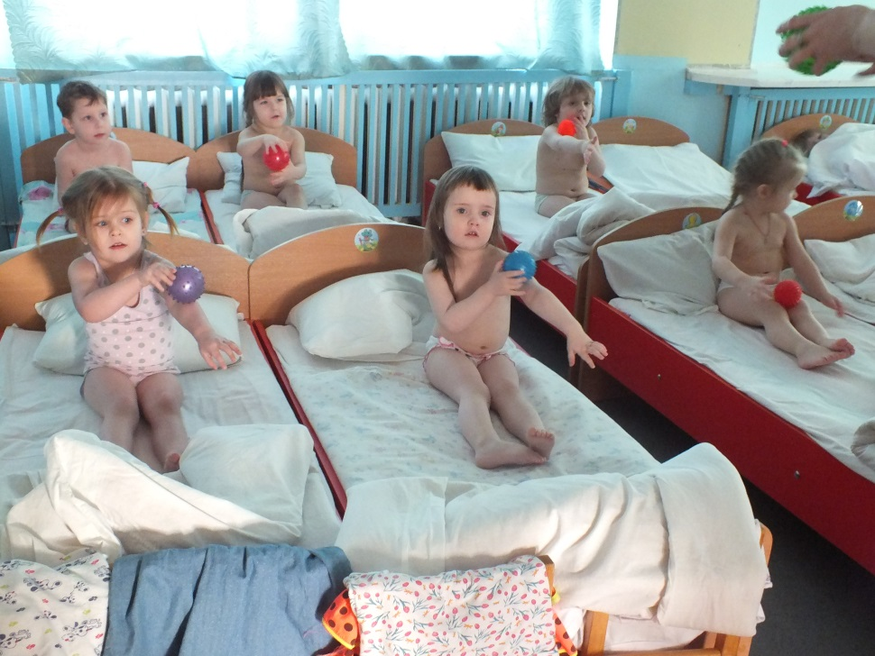
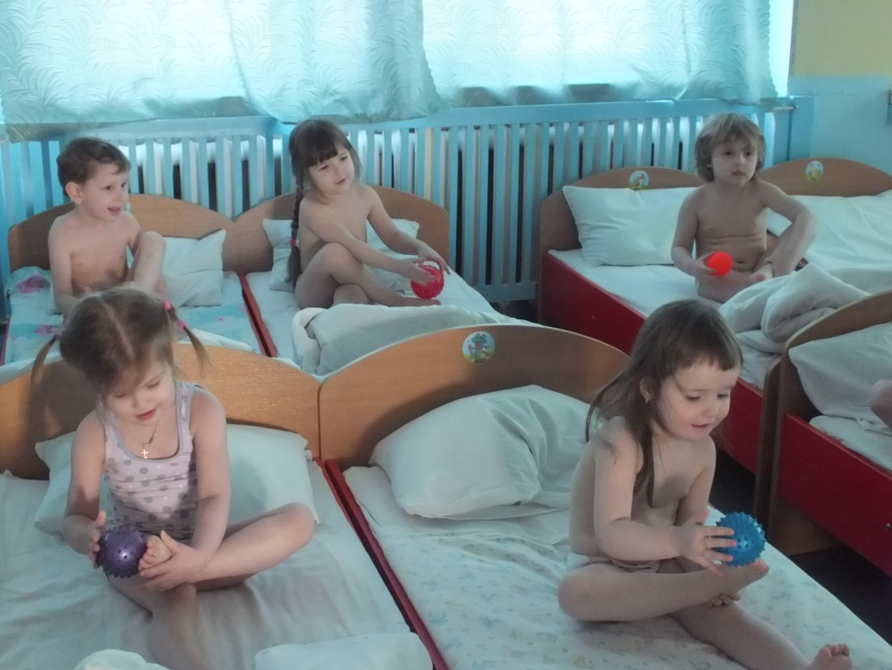

Slide 10
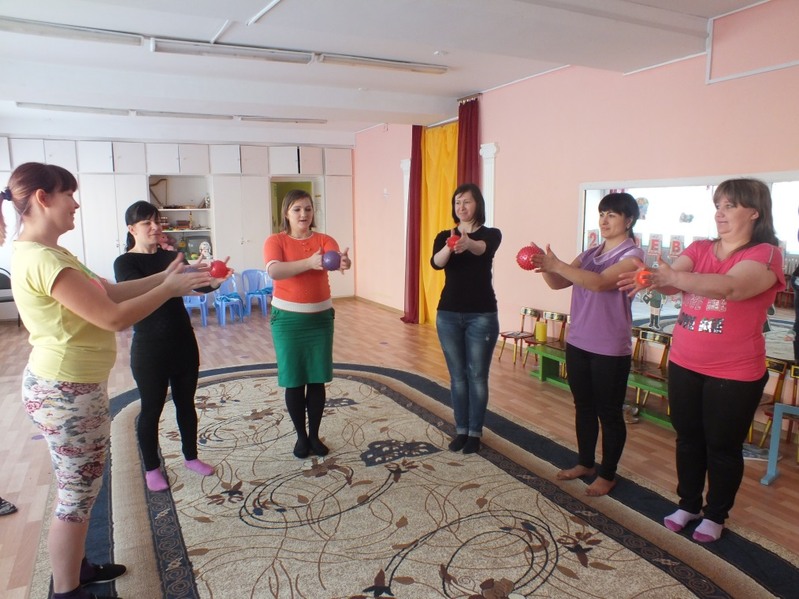
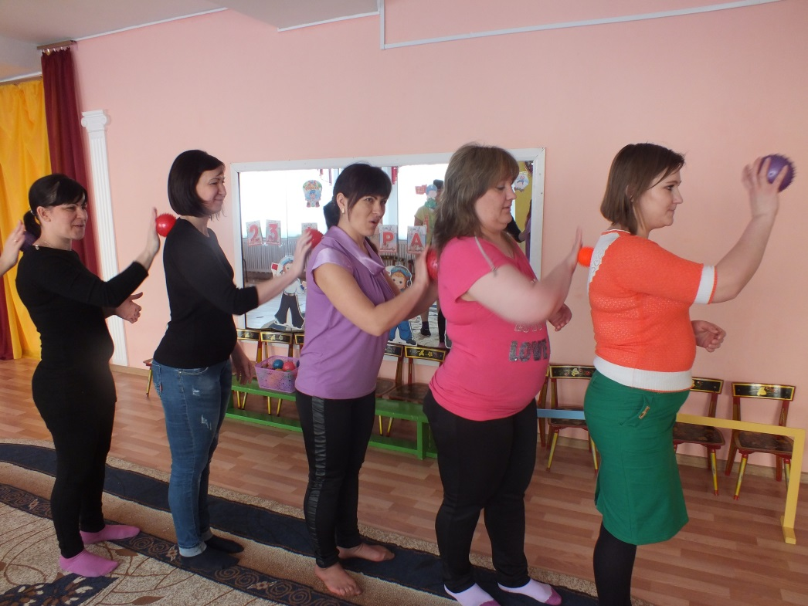
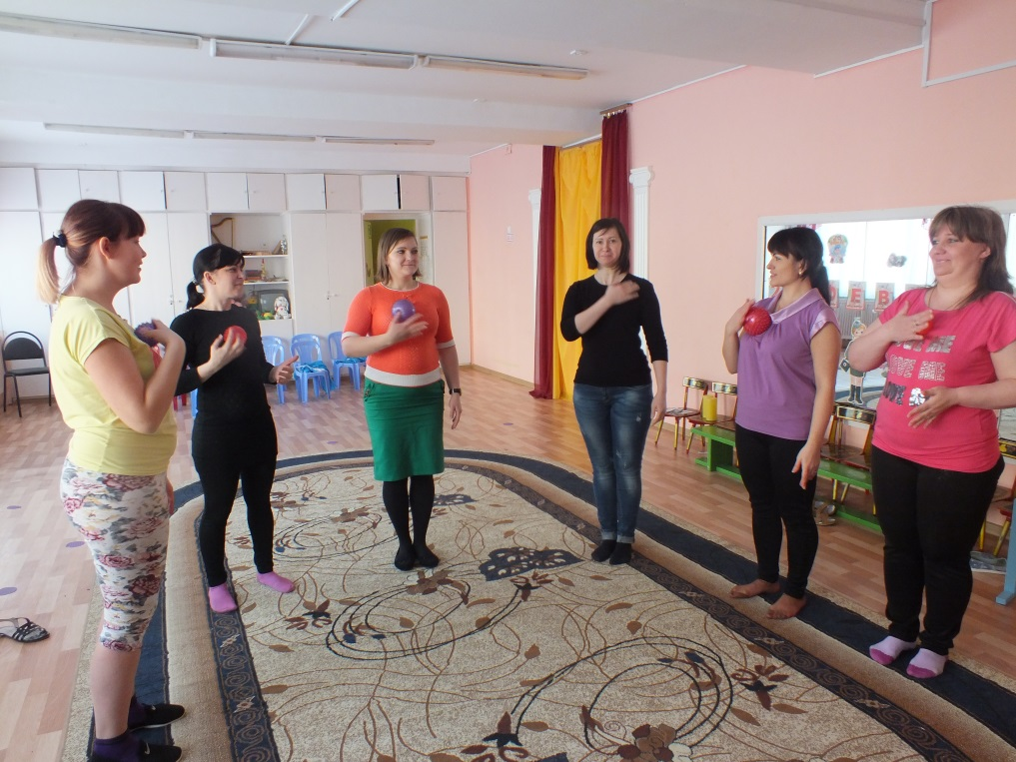
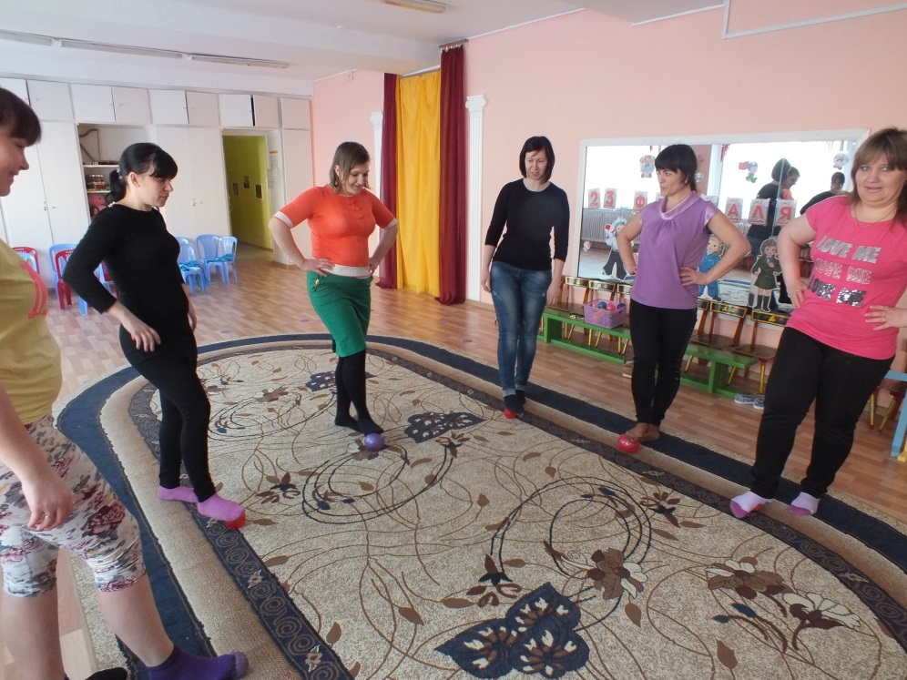

Slide 11
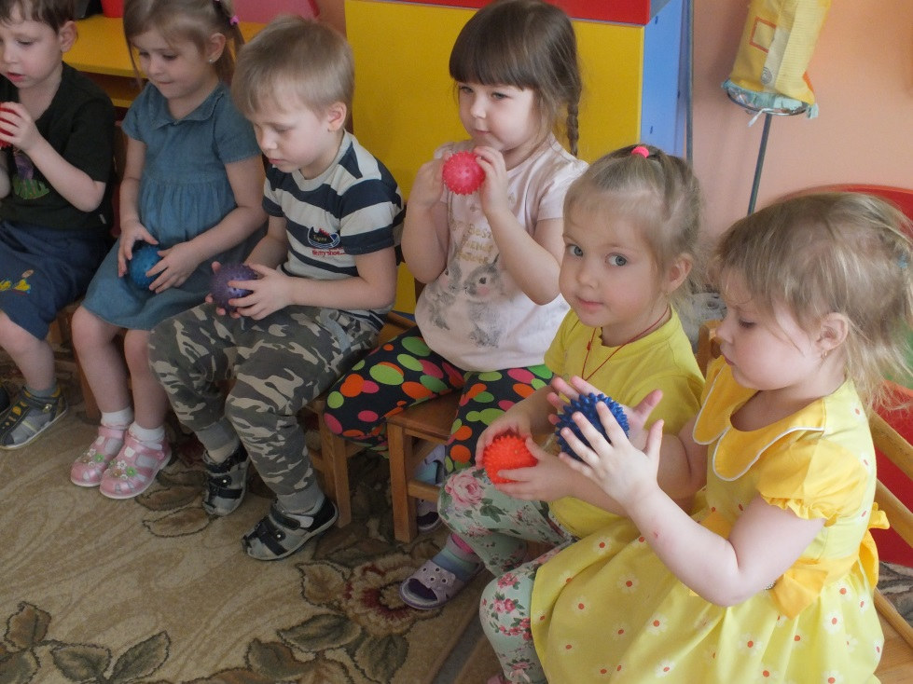
3 этап ЗАКЛЮЧИТЕЛЬНЫЙ
Продолжать поддерживать интерес детей в потребности к поддержанию своего организма в естественном здоровом состоянии

Slide 12
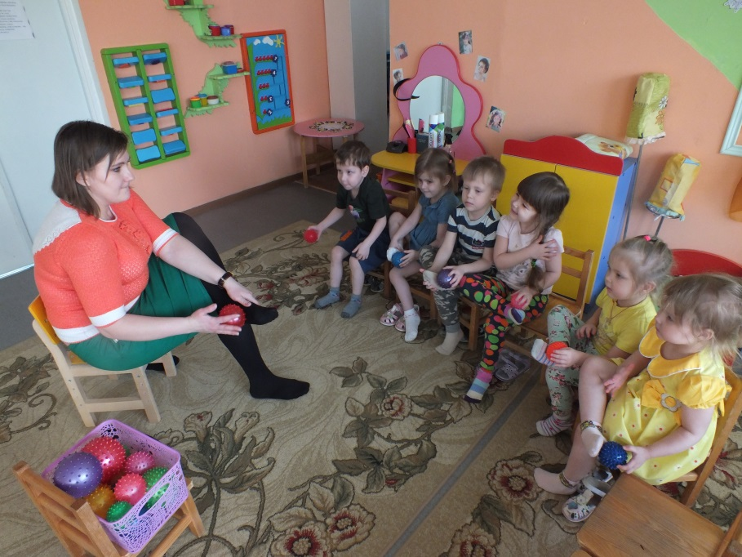
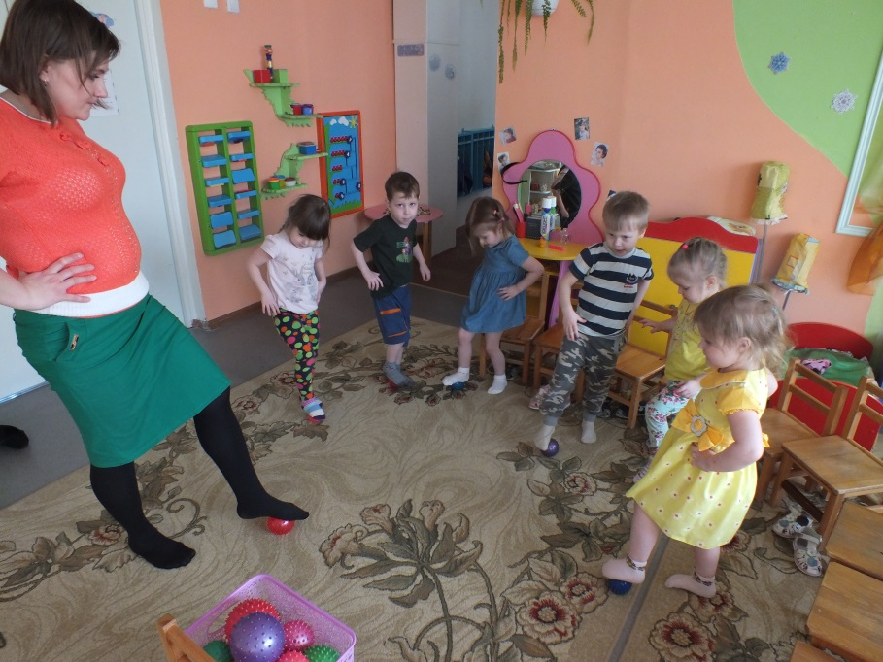
Занимаясь с детьми, я стараюсь сделать наши занятия более увлекательными и интересными и в этом мне помогает художественное слово, в форме сказки или стихотворения. И массаж становится не скучным. Су –Джок терапия очень простой и безопасный метод. Я очень советую воспитателям использовать этот метод в детских садах.
ВЫВОД

Slide 13
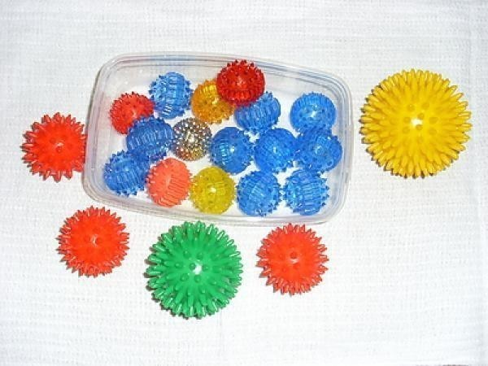
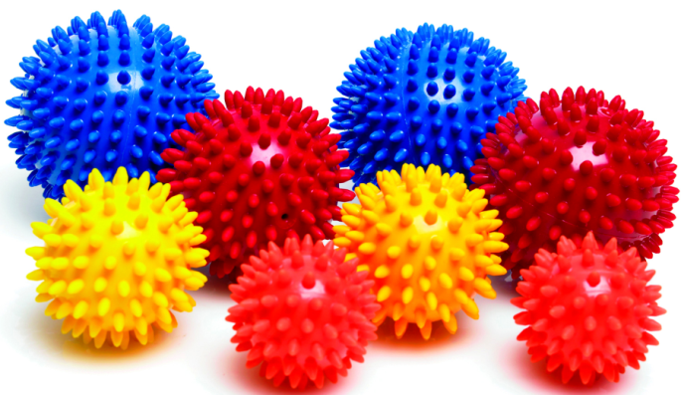
СПАСИБО ЗА
ВНИМАНИЕ!!!

